Slide 1
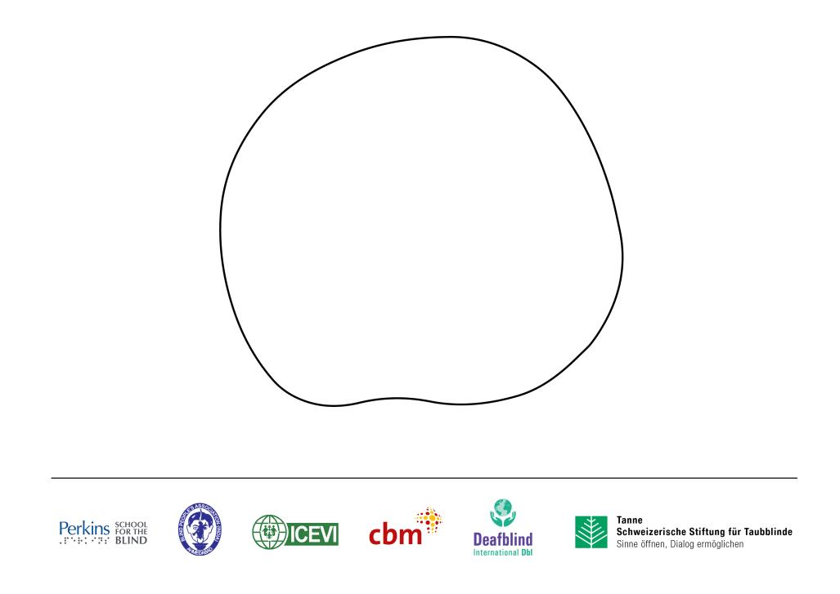
รวมฉันด้วย ‘Include Me’ เสียงของเด็กที่มีความพิการซ้อน หรือเด็กหูหนวกตาบอด(Deafblindness)
CREATED IN PARTNERSHIP BY: JUNE 2020

Slide 2
มองที่ฉันนี่!
ฉันก็อยู่ที่นี่เช่นกัน
จะเป็นเด็ก หรือมนุษย์ ... เราก็เหมือนคุณ
อย่ามองความพิการของฉัน มองมาที่ฉัน
ฉันก็ต้องการที่จะทำอะไรได้ด้วยตัวเอง และสามารถทำได้ตามใจปรารถนา
ฉันอาจใช้เวลาในการเรียนรู้มากกว่า และมีวิธีการเรียนรู้ในแบบตัวของฉันเอง
แต่ฉันก็จะเรียนรู้มากขึ้นในแต่ละวัน
ให้เราทำงานร่วมกัน มากับฉันซิ
และให้โอกาสเราค้นพบสิ่งมหัศจรรย์ที่อยู่ในตัวฉัน......
สวัสดี! ฉันเป็นเด็ก ฉันเป็นส่วนหนึ่งของครอบครัว และครอบครัวอย่างฉันมีอยู่ทุกหนทุกแห่งในโลกใบนี้ แม่ของฉันบอกว่า ฉันมองเห็นไม่ชัด ฉันได้ยินเพียงเล็กน้อย และฉันมีความลำบากในการทำ สิ่งต่าง ๆ …และ:
คุณแม่กำลังอุ้มลูกที่สวมใส่เครื่องช่วยฟังไว้บนตักอันอบอุ่น พร้อมกับส่งยิ้มให้กันไปมา

Slide 3
ฉันต้องการที่จะมีส่วนร่วมในกิจกรรมของครอบครัว มีหลายวิธีที่ฉันสามารถช่วยได้เช่นกัน ฉันชอบอยู่และเล่นกับเด็กคนอื่นๆ ฉันชอบการฉลองในวาระต่างๆ กับครอบครัว และงานเทศกาลในชุมชน ฉันสามารถช่วย ปั๊มน้ำขึ้นจากบ่อน้ำได้ ฉันสามารถนั่งซ้อนท้ายจักรยานในตะกร้าที่คุณปู่ของฉันทำขึ้นได้ มีหลายอย่างที่ฉันสามารถร่วมกับทุกคนได้!
สาวน้อยกำลังช่วยคุณพ่อโยกคันปั๊มน้ำจากบ่อน้ำในชุมชน
ฉันสามารถมีส่วนร่วมในกิจกรรมของครอบครัว และชุมชนของฉันได้นะ!

Slide 4
ฉันชอบเล่นกับสิ่งต่างๆ ที่อยู่รอบๆ บ้านของฉัน ช่วยวางของเล่น และสิ่งของที่ฉันเล่นได้ไว้ในที่ที่ฉันหยิบถึง และที่พิเศษกว่านั้น ฉันยังชอบเล่นสนุกกับเด็กคนอื่นๆ ด้วย ฉันชอบเวลาที่พี่หรือน้องฉันมาเล่นด้วยกันใกล้ๆ ฉันอยากเล่นกับพวกเขา
ฉันก็สามารถเล่นได้!
เด็กชายกับเด็กหญิงกำลังจับมือกันแล้วกระโดดเล่นตังเตด้วยกัน
เด็กชายตัวน้อยใส่แว่น กำลังนั่งเล่นอยู่ในกะละมังใบใหญ่ที่มีของเล่นที่อยู่ในระยะที่หยิบจับมาเล่น เขย่าให้มีเสียงได้ง่าย

Slide 5
ฉันสามารถสื่อสารได้!
เด็กและคุณยายนั่งอยู่บนพื้นพร้อมกับตะกร้า ที่มีผักอยู่ตรงด้านหน้าพวกเขา ทั้งสองคนกำลังช่วยกันเด็ดผักออกจากก้าน เพื่อเตรียมสำหรับทำอาหาร
ฉันต้องการสื่อสารกับคุณ มันสำคัญมากสำหรับฉัน - เช่นเดียวกับคุณ เรามาติดต่อสื่อสารกัน เล่น และพูดคุยกับฉัน จากนั้นดูปฏิกิริยาของฉัน พยายามเรียนรู้ภาษาของฉัน ฉันก็จะพยายามเรียนรู้ภาษาของคุณเช่นกัน มาสนุกด้วยกันเถอะ!
ฉันเรียนรู้ตลอดเวลา ... แม้ว่ามันอาจจะเป็นเพียงก้าวเล็กๆ ฉันเข้าใจวิธีการใช้สิ่งของต่างๆ เมื่อฉันสามารถสัมผัสสิ่งนั้นได้ ฉันจำเป็นต้องฝึกฝนและใช้เวลามากกว่าคนอื่นในการเรียนรู้ที่จะทำอะไรๆ ได้ด้วยตนเอง คุณสามารถช่วยให้ฉันเรียนรู้ได้ โดยการปรับกิจกรรมให้เป็นลำดับขั้นตอน และจัดทำเป็นตารางกิจวัตรประจำวัน ที่ฉันสามารถทำตามได้ทุกวัน และก็เหมือนเด็กคนอื่นๆ ฉันก็สามารถไปโรงเรียนได้เช่นกัน!
ฉันเรียนรู้ได้!
คุณแม่และลูกสื่อสารโดยการสัมผัส คุณแม่นั่งอยู่บนพื้น โดยให้ลูกนอนหงายบนพื้นระหว่างขาของแม่ คุณแม่และลูกกำลังยื่นมือเข้าหากันและพวกเขากำลังเล่นตบมือกันอย่างสนุกสนาน

Slide 6
รักฉันนั้นง่ายมาก…และฉันก็รักคุณเช่นกัน
ยังจำได้ไหม: ฉันเป็นเด็ก - เป็นของขวัญอันล้ำค่า
เด็กทุกคนต้องการความรักและการดูแล รวมถึงฉันด้วย! ฉันอาจมีความยากลำบากในการที่จะแสดงให้คุณรับรู้ แต่ฉันรักคุณมาก และฉันต้องการให้คุณแสดงให้ฉันเห็นว่า คุณรักและห่วงใยฉัน ฉันสามารถรู้สึกถึงความรักของคุณได้
คุณพ่อกำลังอุ้มลูกน้อยและหอมที่แก้มของลูก.
ฉันเต็มไปด้วยความสุข และความเป็นไปได้ สร้างปัญหาบ้าง และมีความฝัน - เหมือนเด็กทุกคน คุณเห็น ฉันไหม? ฉันอยู่ที่นี่ ในชุมชน ในละแวกบ้านของเรา ฉันเป็นเด็กที่รอ และต้องการที่จะได้รับความรัก การยอมรับและร่วมเป็นส่วนหนึ่งของทุกคน หากคุณชื่นชม และสนับสนุนฉัน คนอื่นๆ ในชุมชนจะทำเช่นเดียวกัน! ในอดีตก็มีเด็กที่มีลักษณะเหมือนฉัน เธอเติบโตขึ้นมาเป็นผู้หญิงที่มีชื่อเสียง เธอชื่อเฮเลน เคลเลอร์ (Helen Keller) และเธอพูดว่า “คนเดียวเราทำได้น้อยมาก แต่ถ้าร่วมกัน เราสามารถทำอะไรได้หลายอย่างด้วยกัน” (Alone we can do so little; together we can do so much.) ฉันมีความฝันมากมาย - คุณจะช่วยฉันเติมเต็มความฝันเหล่านั้นได้หรือไม่?
พี่และน้องกำลังกอด และยิ้มให้กันและกัน

